Slide 1
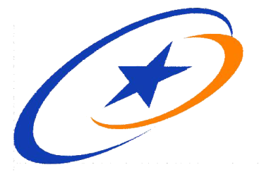
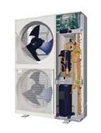
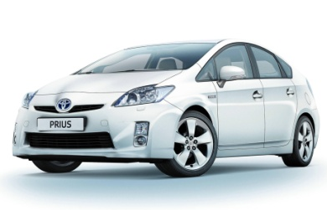
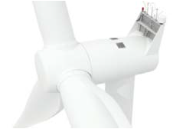
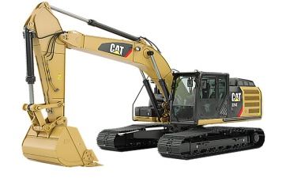
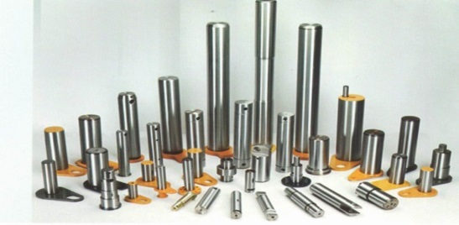
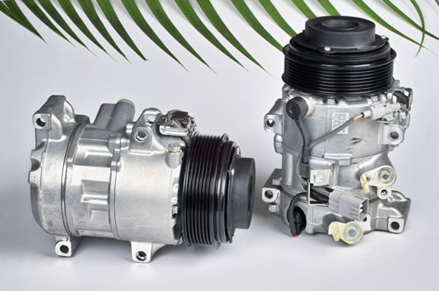
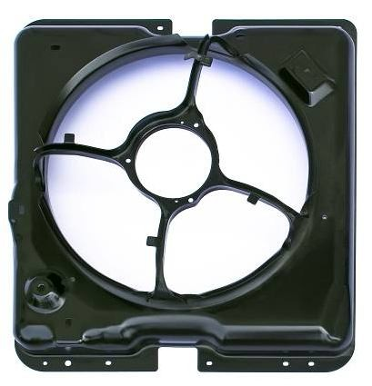
Yantai DongXing No.1
Manufacturing Dept.
烟台东星集团制造一部
烟台东星集团 制造一部

Slide 2
目录
1. 部门概况
2. 产线简介
3. 质量&服务
4. 特点

Slide 3
1. 部门概况
1 关键数据
产品
  销轴、销轴组件、其他机加零件等
设备
  超过350台生产及检测设备
应用领域
  挖掘机、建筑机械、装载机、越野载重车辆、农业机械等
建筑面积
  12,000㎡
员工人数 (2017)
  325
产能
  180万件/年

Slide 4
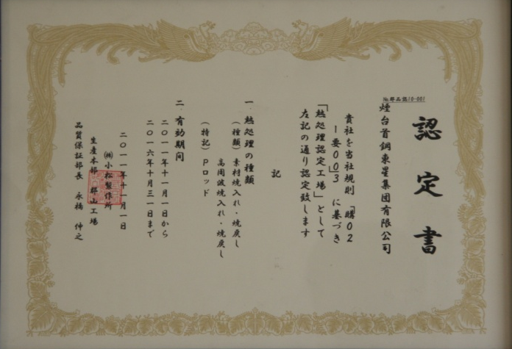
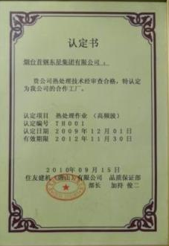
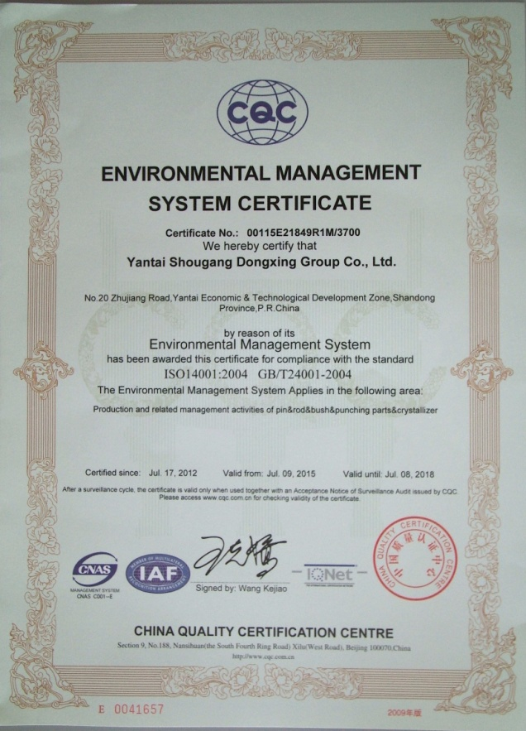
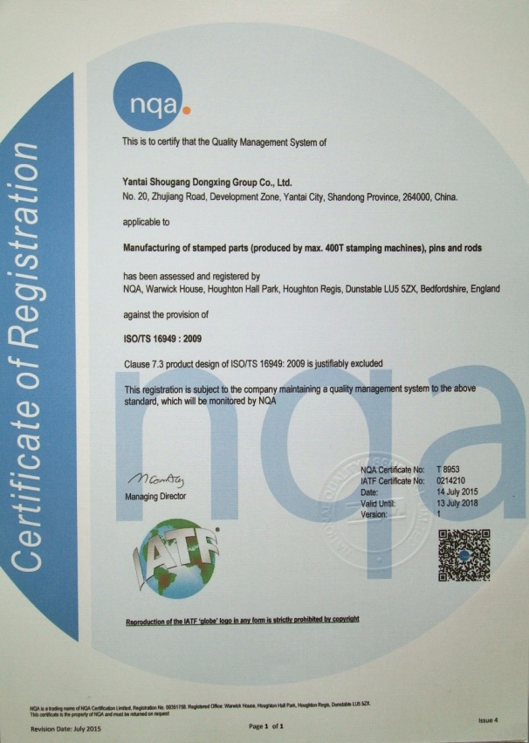
1. 部门概况
2 认证
2004
ISO9001
2006
TS 16949
2009
热处理荣获住友工程机械认证
2011
热处理荣获小松液压机械有限公司认证
2012
ISO 14000

Slide 5
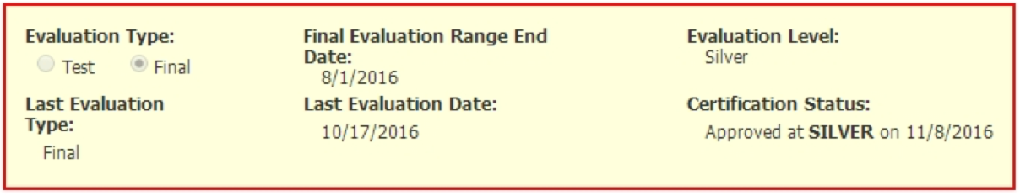
1. 部门概况
3 获奖情况
2012年12月
SQEP 银牌
2013年9月
SQEP 金牌
2014年10月
SQEP 铜牌
2015年9月
SQEP 金牌
2016年11月
SQEP 银牌

Slide 6








1. 部门概况
4 客户
Construction

Slide 7
1. 部门概况
5 销售收入
Million USD

Slide 8
目录
1. 部门概况
2. 产线简介
3. 质量&服务
4. 特点

Slide 9
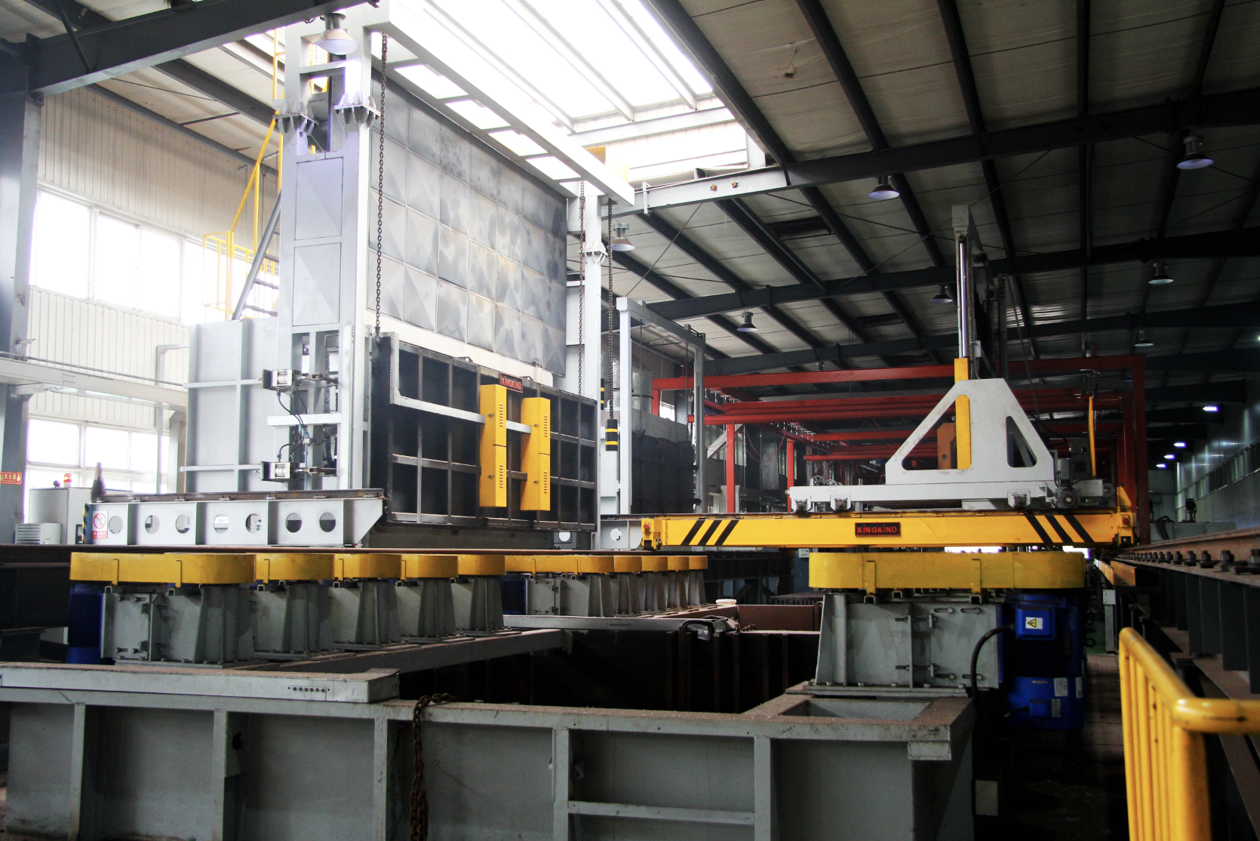
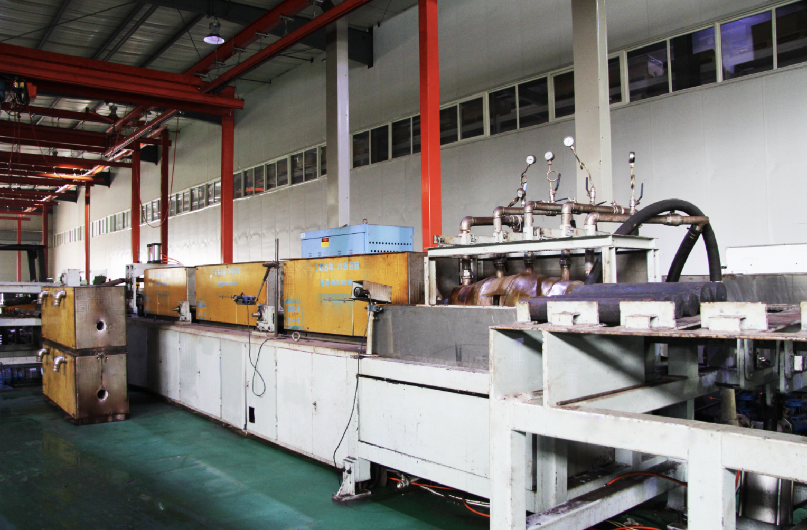
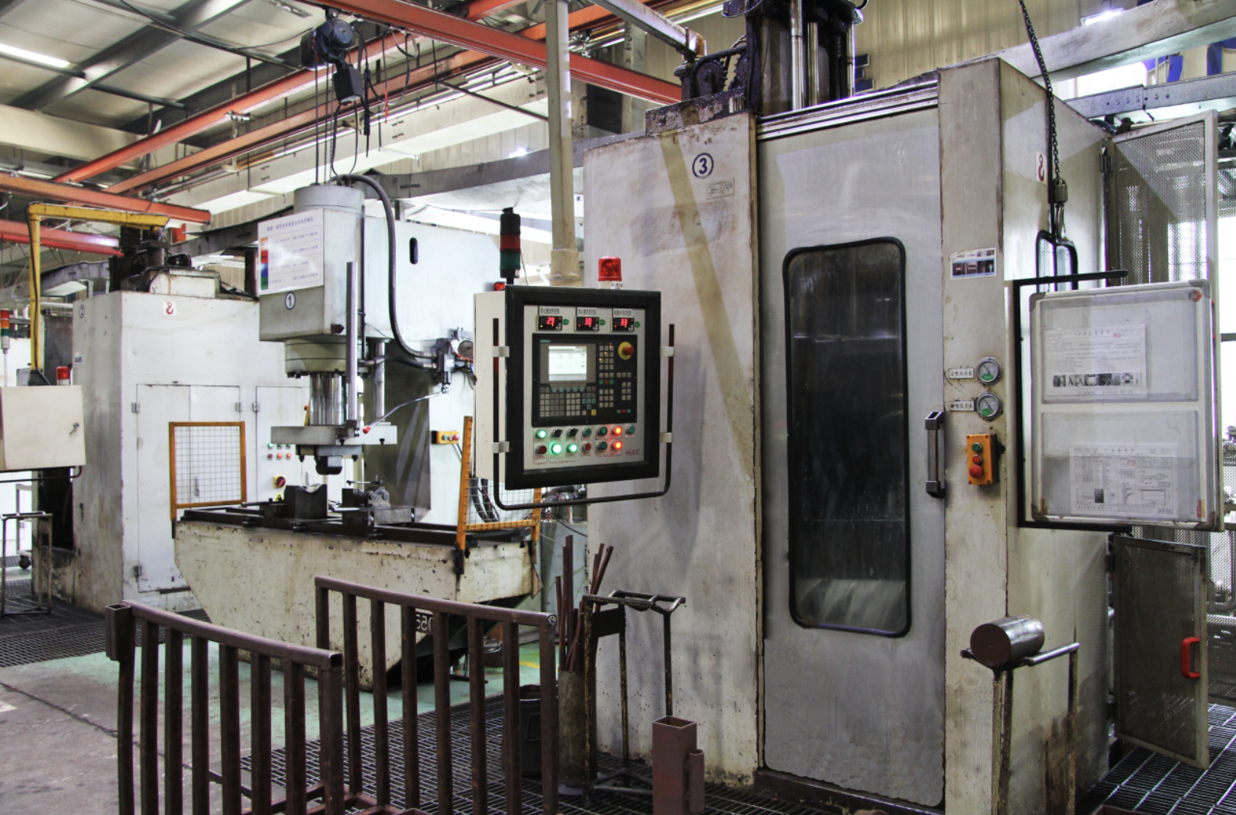
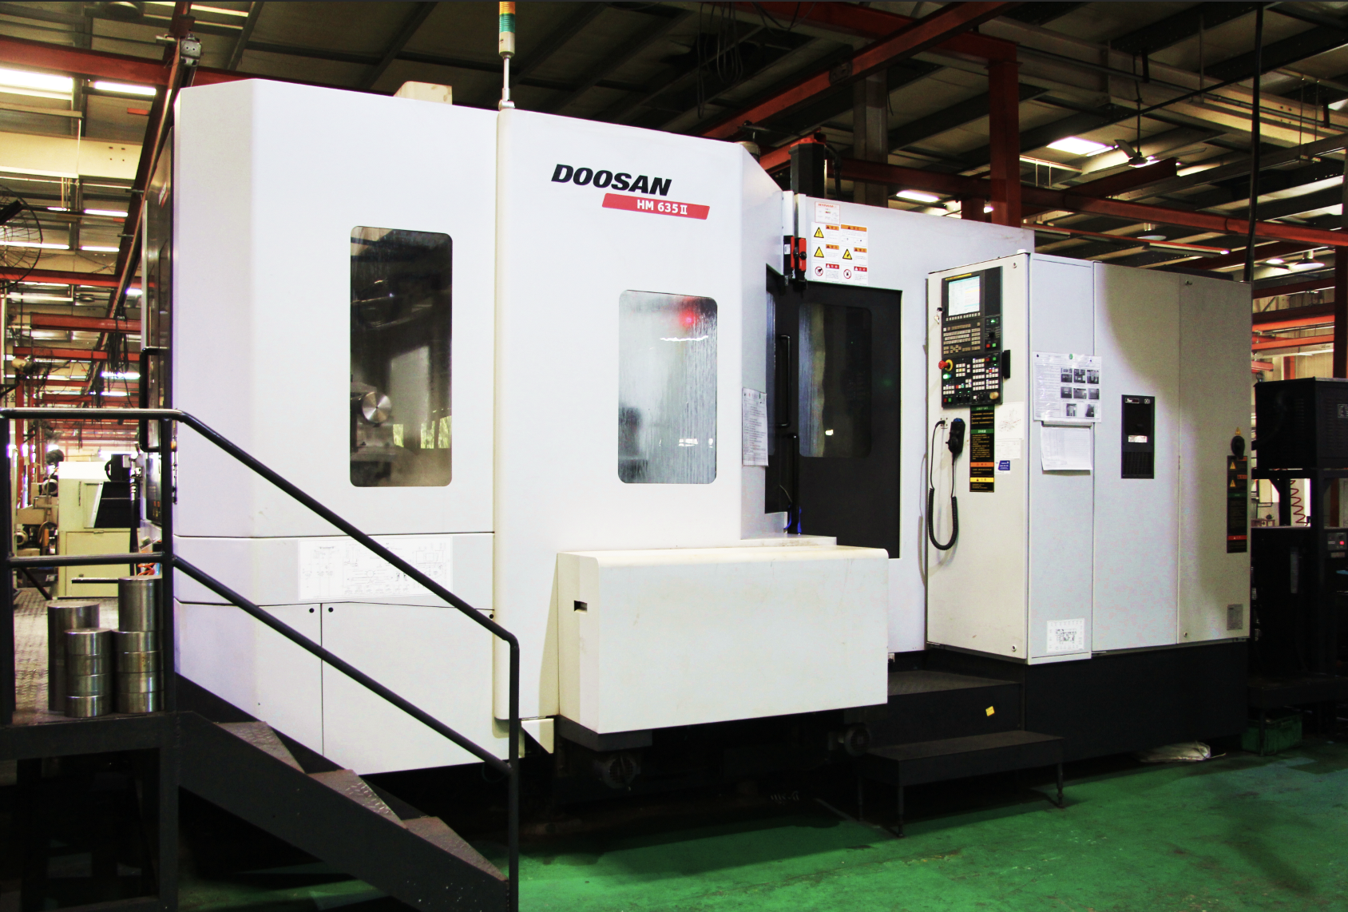
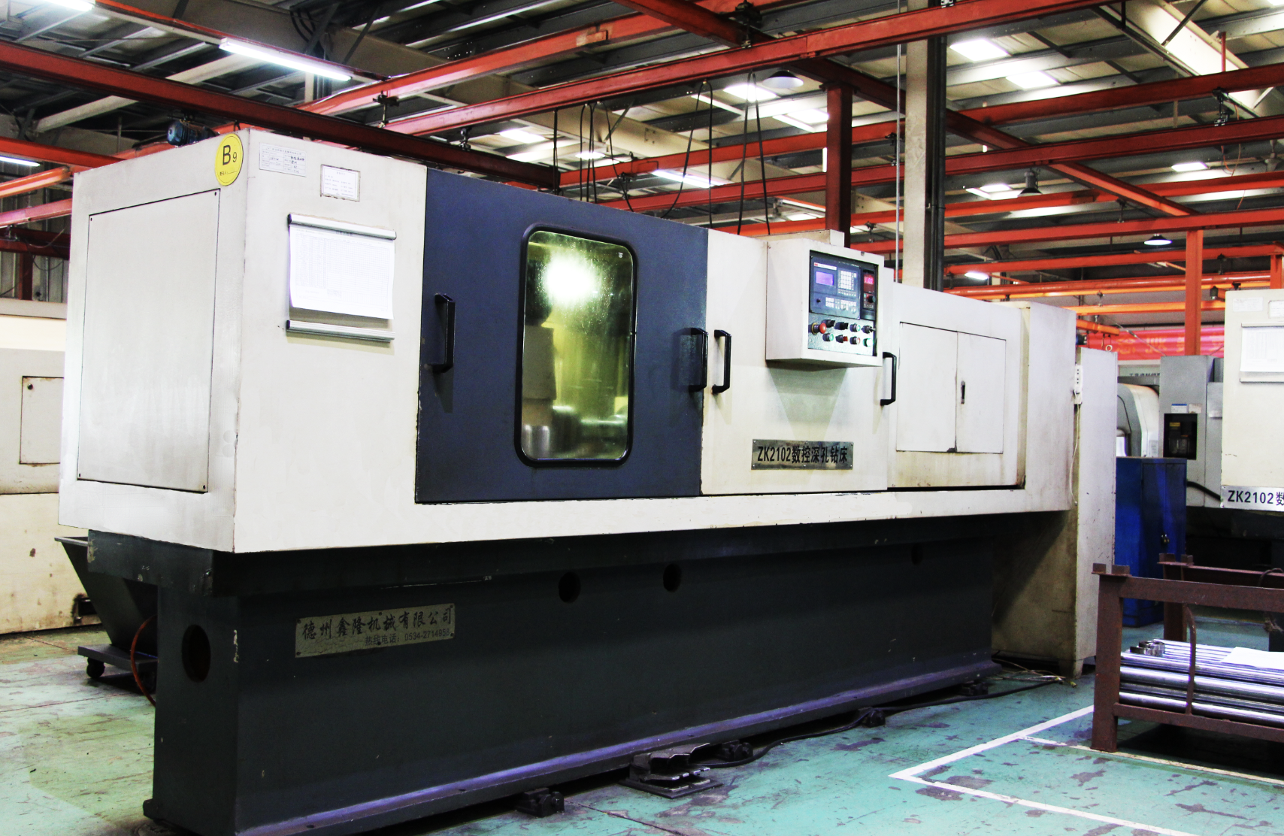
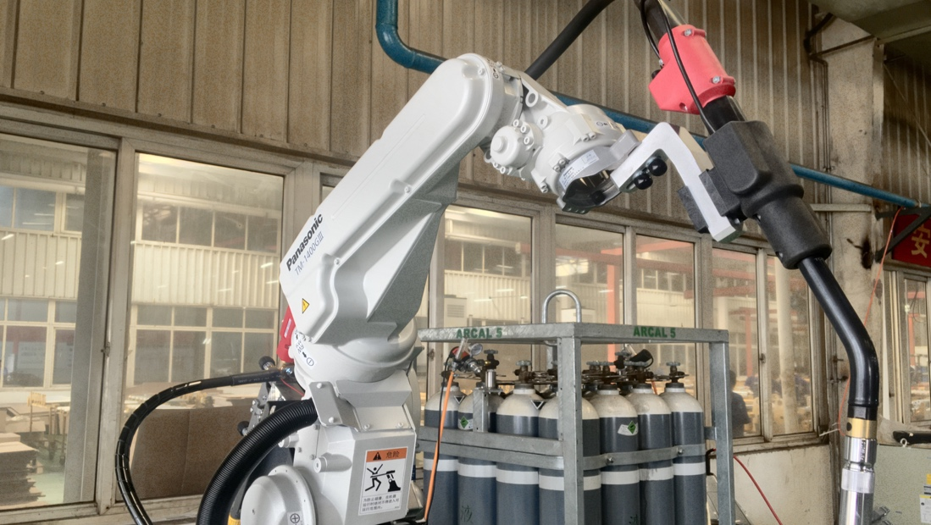
2.1 全工序自主生产
下料
调质
火前加工
中频
喷漆
焊接
电镀
火后加工
箱式炉
感应调质
中频
数控加工中心
深孔钻
焊接机器人
☞2016年东星为开发GET产品专门投资了一台网带炉。

Slide 10

2. 产线简介
2. 2 计量理化检测中心
2004
ISO9001
2006
TS16949
2012
ISO14001
2015
授权使用
☛ China National Accreditation Service For Conformity Assessment.

Slide 11
目录
1. 部门概况
2. 产线简介
3. 质量&服务
4. 特点

Slide 12
3. 质量&服务
3.1 准时交付
长期合作的物流代理公司
安鑫国际货运代理有限公司
朗越国际货运代理有限公司
DHL国际货运（中国）有限公司
通过全球化仓库，可以提供VMI服务
从2006年开始，为卡特彼勒提供VMI服务

Slide 13
目录
1. 部门概况
2. 产线简介
3. 质量&服务
4. 特点

Slide 14
4. 特点
全工序
自主生产
全工序自主生产：从原材料到成品，全部生产工序在东星集团内部完成，可更好的控制产品质量。
专业的热处理
环境友好的
表面处理技术
提供多种表面处理方案，同时更为注重环境责任。
借助专业的热处理设备，提供高品质的热处理解决方案。

Slide 15
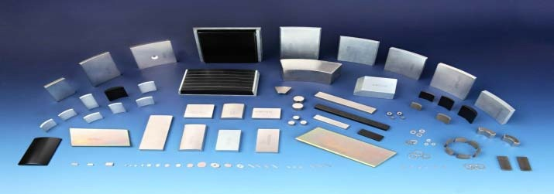
Yantai DongXing No.1
Manufacturing Dept.
烟台东星集团制造一部
谢谢！

